Slide 1
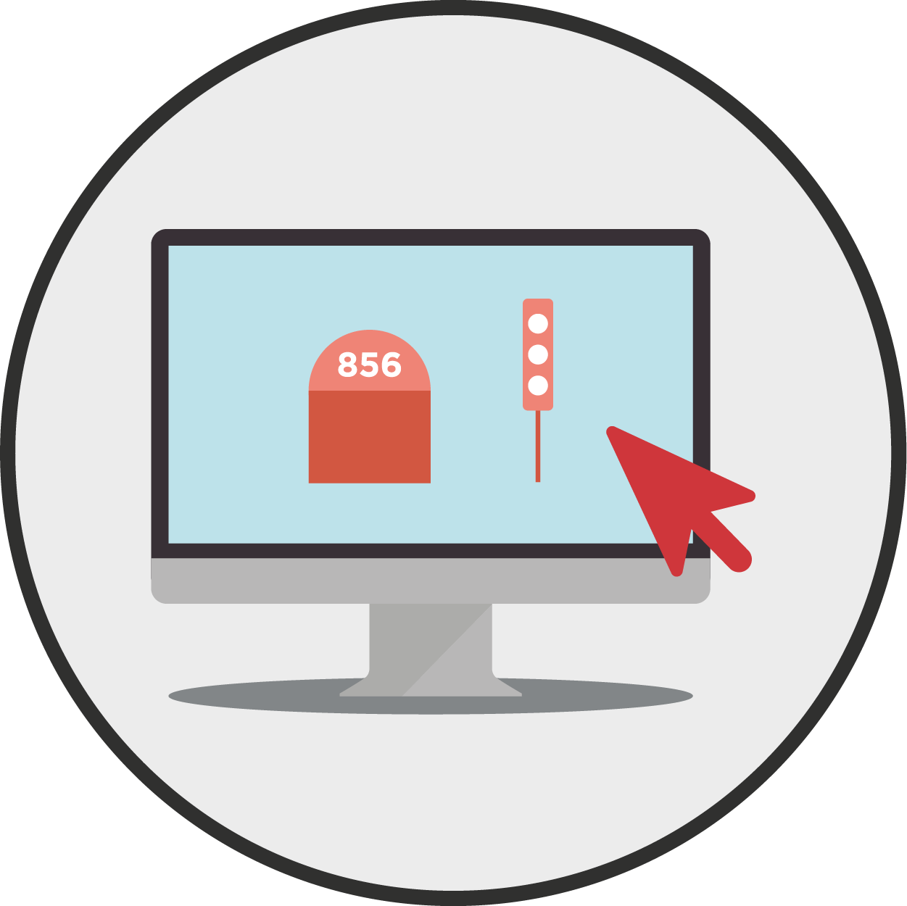
TOUT SAVOIR SUR
L’ÉVALUATION DE DÉPART
Durée :
45 min
L’évaluation de départ permet d’estimer le nombre d’heures dont l’élève aura besoin pour obtenir son permis de conduire dans les meilleures conditions d’apprentissage, et ainsi qu’une proposition chiffrée
LES
OBJECTIFS
LE
MOYEN UTILISÉ
ORDINATEUR
Évaluation réalisée sans formateur
Évaluation cognitive effectuée sur le logiciel EasySystème® de Code Rousseau
LES
COMPÉTENCES
EVALUÉES
- vos prérequis en matière de connaissances des règles du code de la route et en matière de conduite d’un véhicule ;
- vos expériences vécues en tant qu’usager de la route ;
- vos compétences psychomotrices ;
vos motivations.
Document affiché dans l’établissement, peut-être remit sur simple demande

